Slide 1
METODOS DE DISEÑO

Slide 2
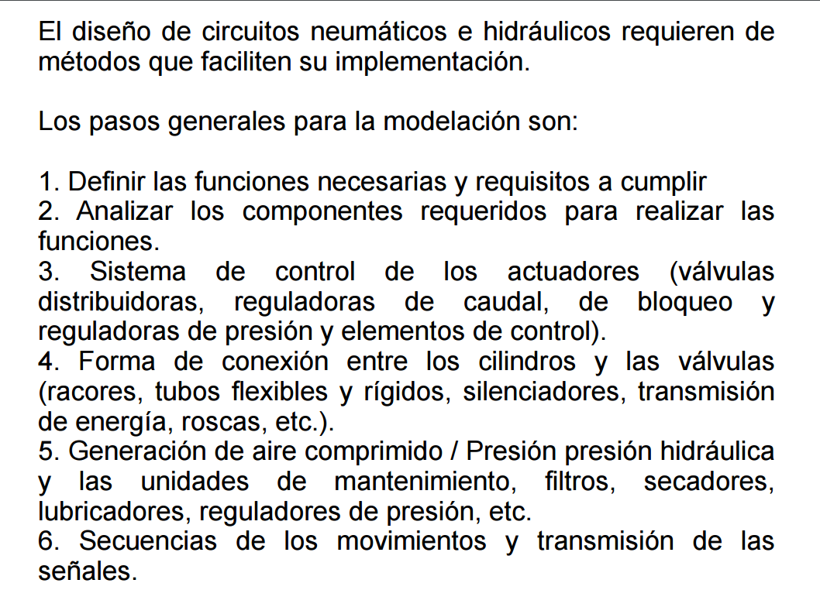

Slide 3
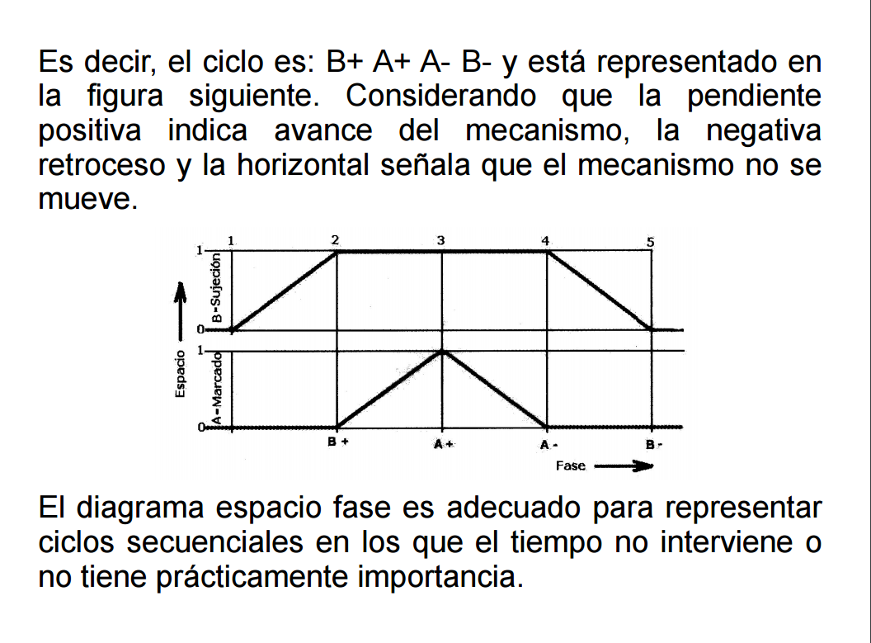

Slide 4
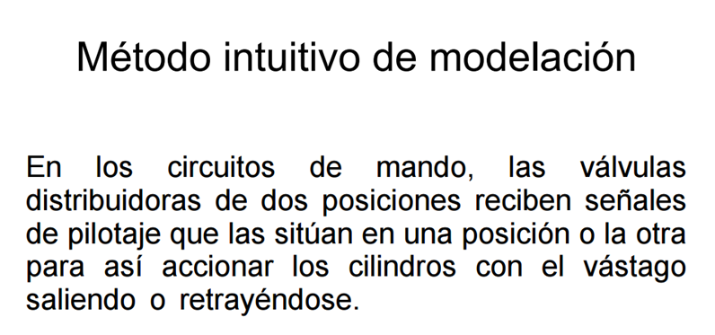

Slide 5
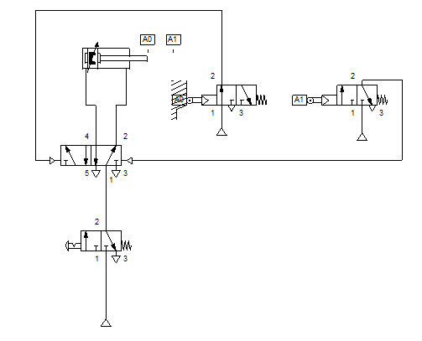

Slide 6
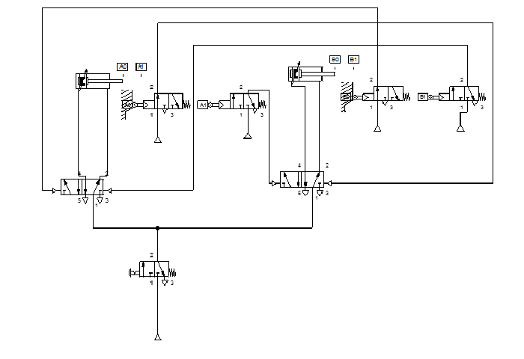

Slide 7
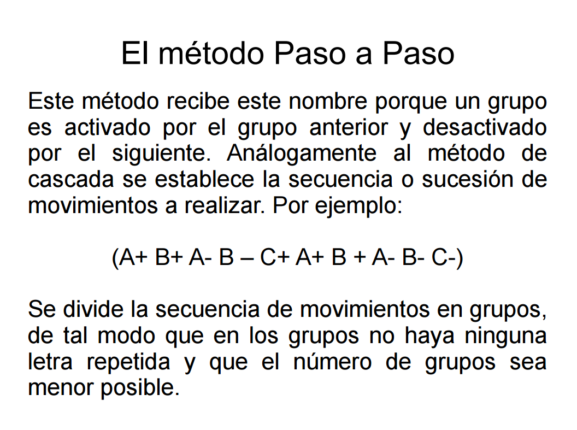

Slide 8
Pasos a seguir
Secuencias y grupos (los estados no se pueden repetir en un grupo).
Cilindros y válvulas distribuidoras (5/2 o 4/2)
Conexión de grupos (estas tienen una válvula estranguladora en los terminales y un tapón para la simulación)
Válvulas que activan los grupos (3/2)
Sensores que activan los grupos
CONEXIÓN
Los estados (en válvula de activación de cilindros) que inician el grupo se conectan directamente al su grupo.
Los estados que no inician grupo llevan sensor y este sensor va conectado a su grupo.

Slide 9
Pasos a seguir
Válvulas de activación de grupo
La línea principal va a su grupo.
El pilotaje de la derecha va conectado al grupo siguiente
Ejemplo: pilotaje grupo I se conecta a la línea II
El pilotaje de la izquierda a través del sensor va conectado al grupo anterior
Ejemplo: pilotaje grupo I se conecta a la línea III por sensor
Sensores de activación de grupo
Se denominan de acuerdo al ultimo sensor del grupo anterior.
Ejemplo: sensor GI, se observa cual es el sensor del grupo III o II según el caso.

Slide 10
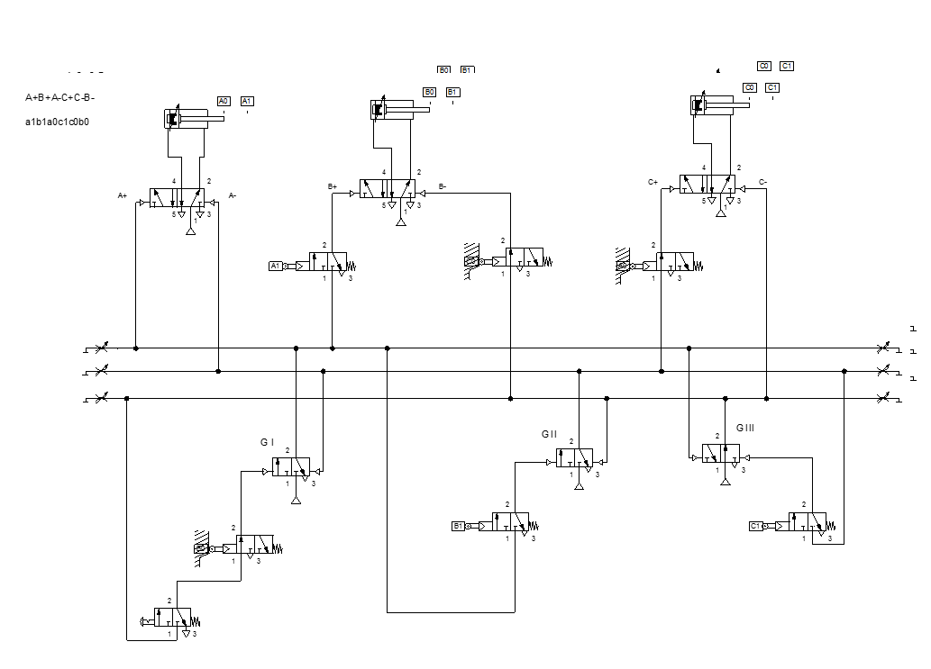

Slide 11
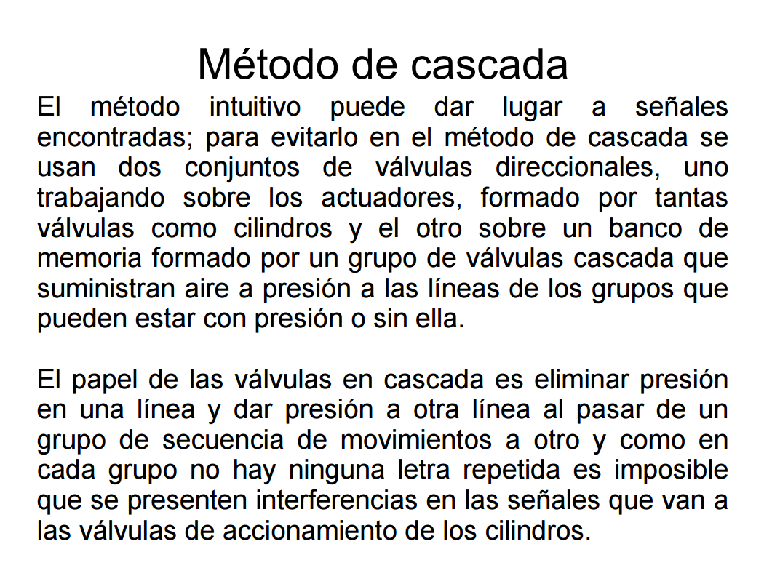

Slide 12
